Slide 1


Minicurso de Arduino
Aula 02

Slide 2
Lei de Ohm
A Lei de Ohm descreve a relação entre tensão (V), corrente (I) e resistência (R) em um circuito elétrico.
A fórmula básica da Lei de Ohm é:
V = I × R
V é a tensão, medida em volts (V).
I é a corrente, medida em amperes (A).
R é a resistência, medida em ohms (Ω).

Slide 3

Lei de Ohm
TENSÃO: Diferença de potencial entre dois pontos.
CORRENTE: É o fluxo de elétrons em um condutor quando submetido a uma diferença de potencial.
RESISTÊNCIA: É a obstrução do fluxo de elétrons.

Slide 4
Lei de Ohm
“A corrente que flui por um resistor é proporcional à tensão aplicada e inversamente proporcional ao valor de sua resistência”.
I = V/R

Slide 5
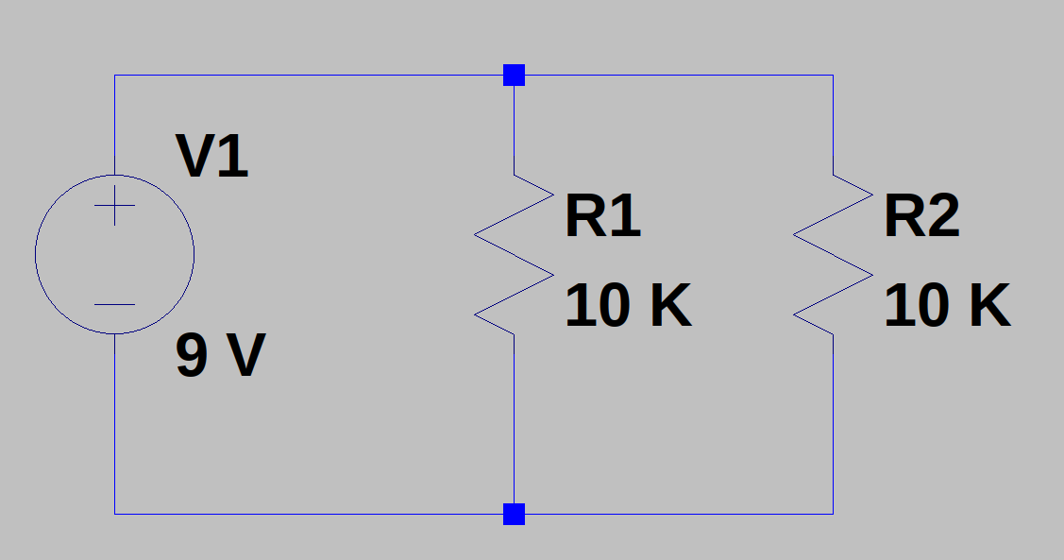
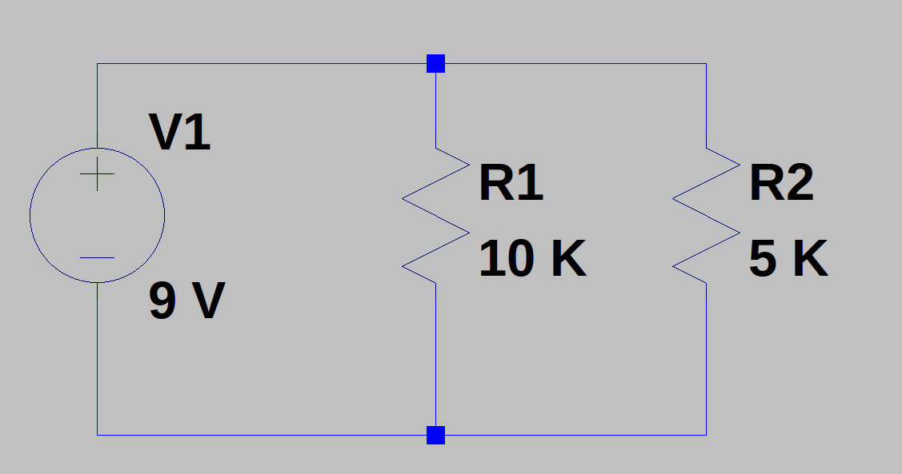
Curto Circuito

Slide 6
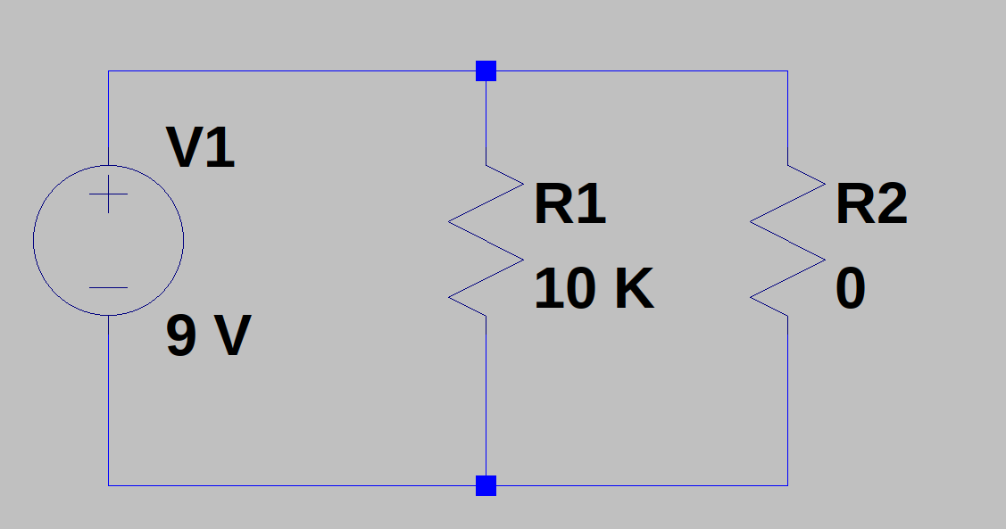
Curto Circuito

Slide 7
Curto Circuito
Curto-circuito é quando a corrente passa diretamente entre dois pontos de potencial diferente sem resistência suficiente, causando superaquecimento e riscos de dano.
Queimar um LED geralmente ocorre quando ele é submetido a uma corrente ou tensão maior do que ele pode suportar.

Slide 8
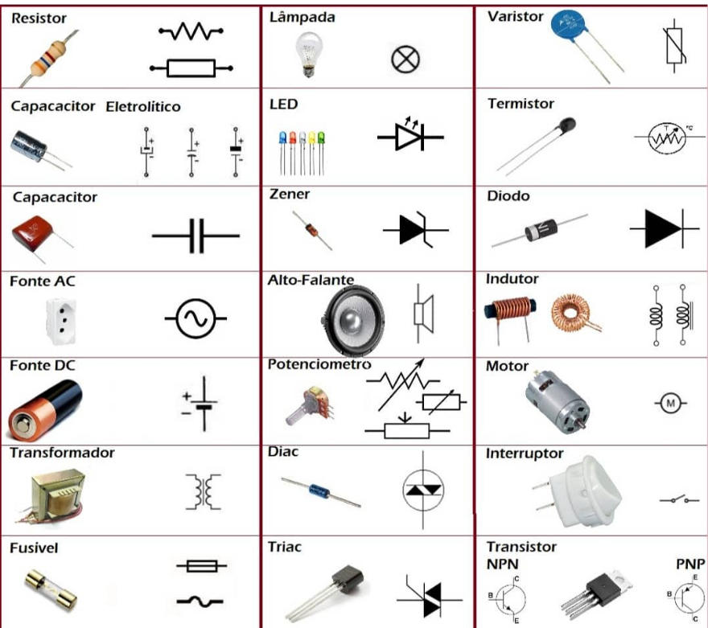
Componentes Básicos

Slide 9
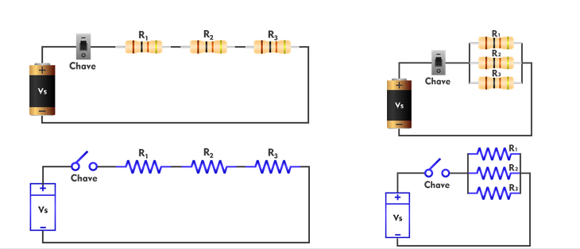


Circuitos Série e Paralelo

Slide 10
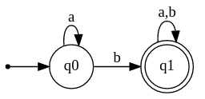
Autômatos
Autômatos Finitos:
Estados
Transições
Entrada

Slide 11

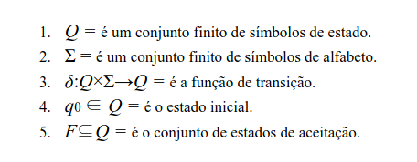
Autômatos

Slide 12
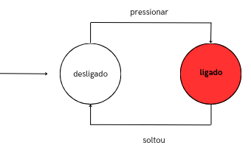
Autômatos

Slide 13
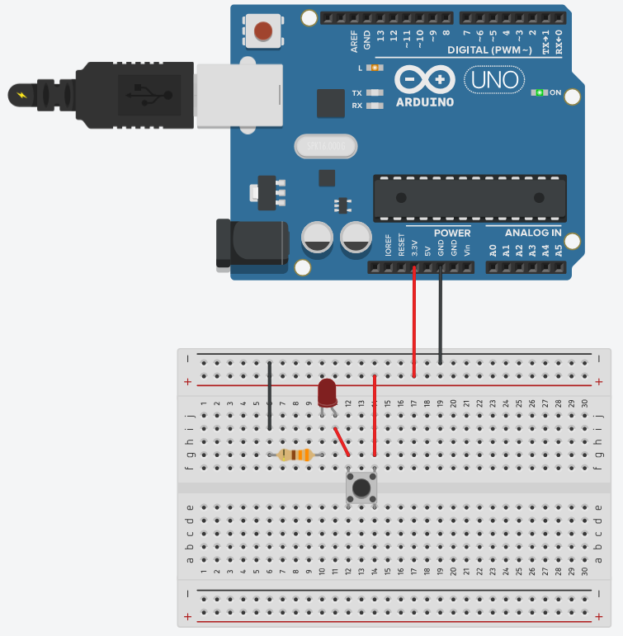
Prática Tinkercad
Componentes:
Led
Resistor
Botão

Slide 14
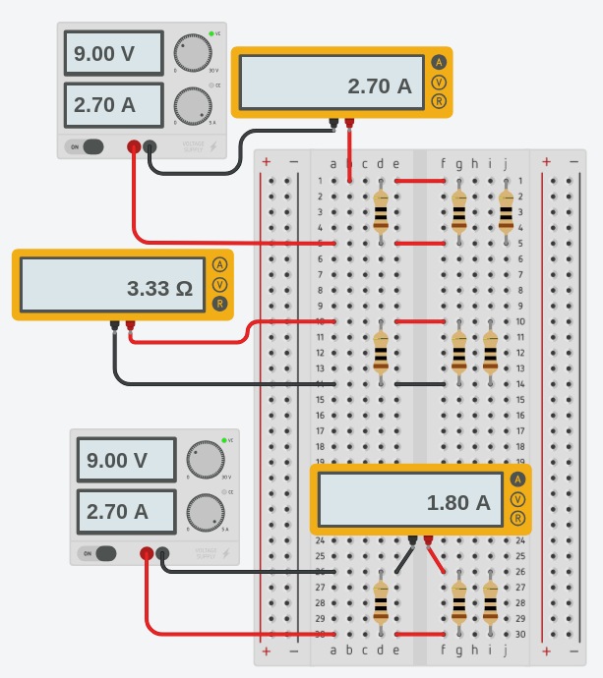
Prática
Componentes:
Fonte
Multimetro
Resistor

Slide 15
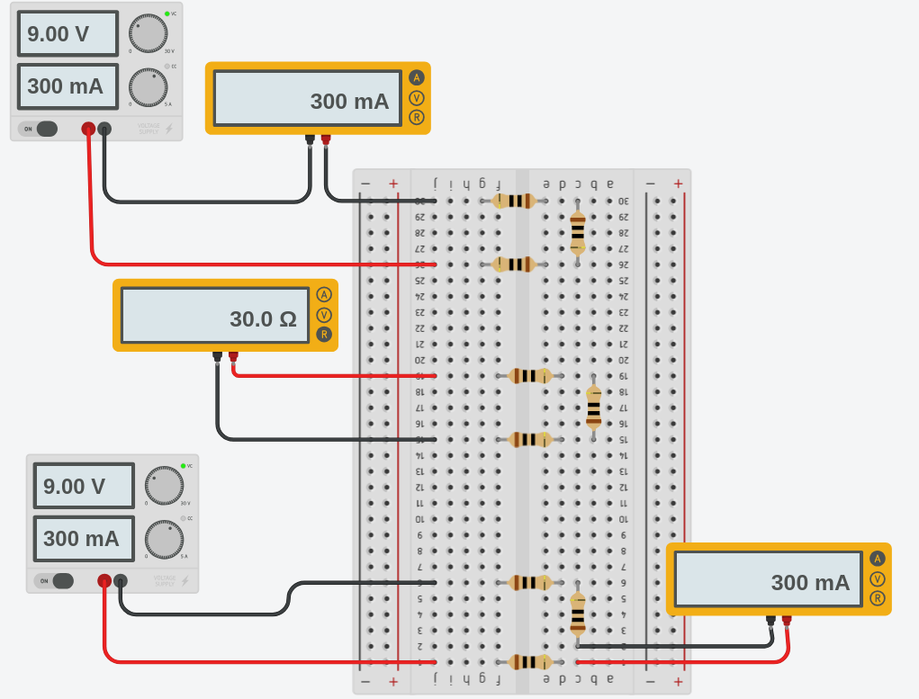
Prática
Componentes:
Fonte
Multimetro
Resistor

Slide 16

Revisão de FUP
Constantes:
const int x = 10;
#define x 100
True/False.
HIGH/LOW.
INPUT/OUTPUT
Comentário:
// Este é um comentário de linha
/*Este é um comentário permite mais de uma linha */

Slide 17
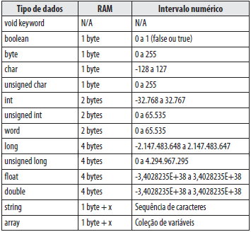
Revisão de FUP
Tipo de Variáveis:
As variáveis são lugares na memória principal que servem para armazenar dados.
São acessadas por meio de um identificador único.
O seu valor pode ser alterado ao longo da execução do programa.
A variável só pode armazenar um valor a cada instante.
Obedecendo a regra: o primeiro caractere do nome de uma variável deve, obrigatoriamente, ser uma letra e não pode ter caracteres especiais ou palavras reservadas.

Slide 18
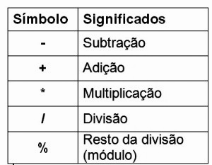
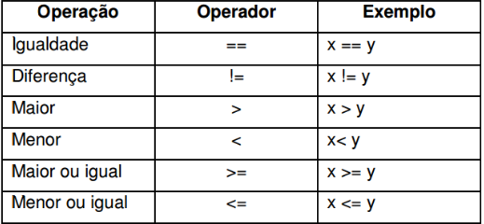
Revisão de FUP
Tipo de operadores:
Aritméticos:
Relacionais:

Slide 19
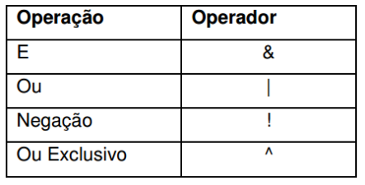
Revisão de FUP
Tipo de operadores:
Lógicos:
Compostos:
++ (incremento)
-- (decremento)
+= (adição com atribuição)
-= (subtração com atribuição)
*= (multiplicação com atribuição)
/= (divisão com atribuição)

